Slide 1
Egzoplanetos ir gyvybė kitose planetose. APKLAUSOS ANALIZĖ
Darbą parengė:
Augustas Arcišauskis Arijus Zuzevičius Edvardas Janevičius Lukas Markulis

Slide 2
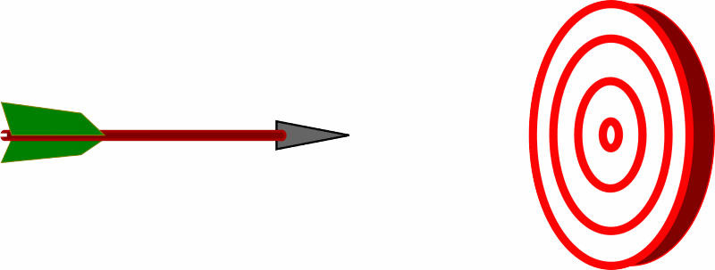
Apklausos tikslas
Tikslas – apklausus fiziką besimokančius asmenis, sužinoti, kiek jie turi žinių astronomijos srityje, būtent apie egzoplanetas ir gyvybę kitose planetose. Gautus apklausos rezultatus aptarti.

Slide 3
Pagrindiniai darbo KRITERIJAI
Apklausa buvo paskelbta per www.apklausa.lt internetinę svetainę;
Apklausti asmenys yra 17-18m. 11 kl. moksleiviai, besimokantys fizikos A arba B kursą;
Apklausoje užduoti klausimai yra su galimu atsakymų variantų pasirinkimu, tačiau yra ir tokių klausimų, kur buvo galima atvirai nusakyti savo nuomonę

Slide 4
APKLAUSOJE DALYVAVUSIŲJŲ SKAIČIUS: 27

Slide 5
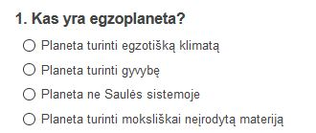
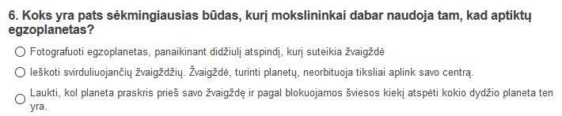
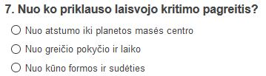
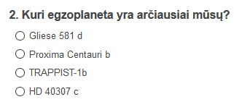
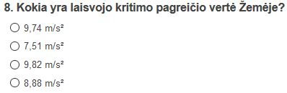
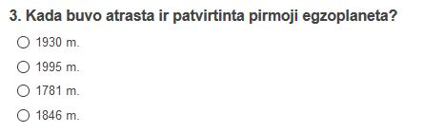
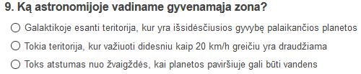
TESTINIAI KLAUSIMAI

Slide 6
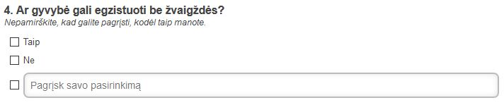
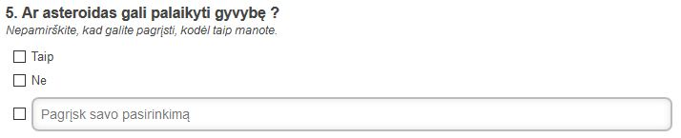
ATVIRIEJI KLAUSIMAI

Slide 7



7%
0%
33%
60%
60%
33%
7%

Slide 8
Egzoplaneta yra planeta, esanti ne Saulės sistemoje.

Slide 9




26%
26%
44%
44%
19%
11%
11%
19%

Slide 10
Žvaigždė Kentauro proksima yra artimiausia mūsų Saulei. Tą žvaigždę orbituoja tokia planeta kaip Proxima Centauri b (liet. vert., Kentauro Proksima b), todėl tai yra egzoplaneta arčiausiai Saulės sistemos.

Slide 11




30%
30%
44%
15%
11%
44%
11%
15%

Slide 12
Pirmoji egzoplaneta yra atrasta ir patvirtinta 1995 m.
(51 Pegasi b)

Slide 13
0%
63%
37%
37%
63%

Slide 14
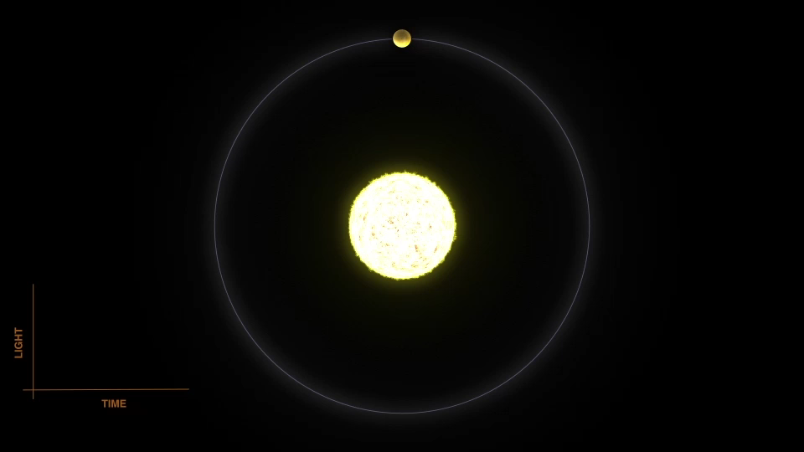
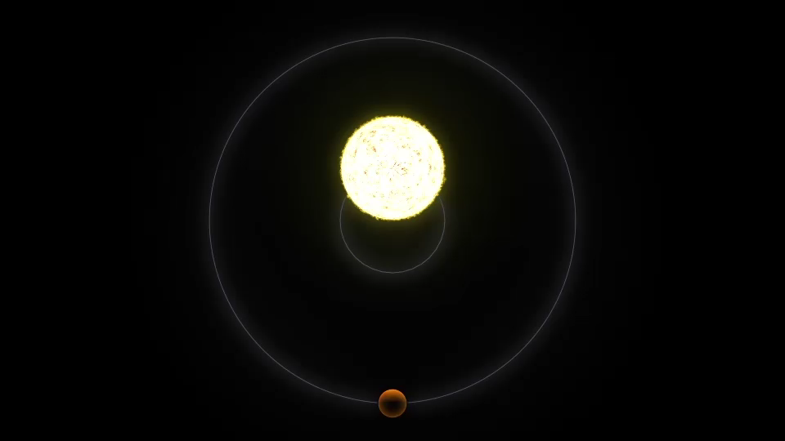
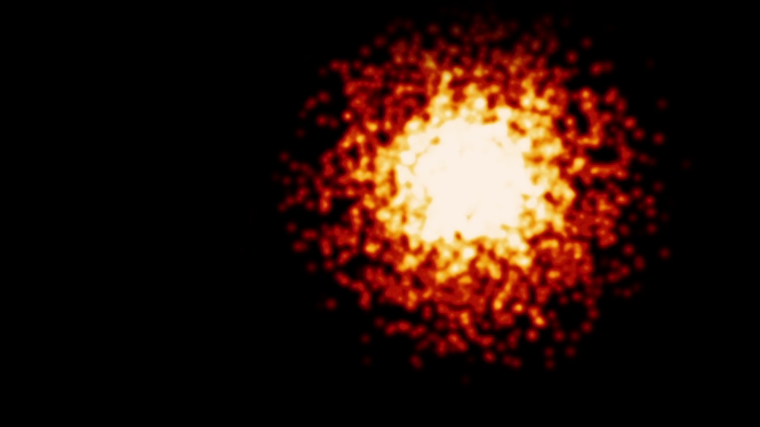
Atrastos 3055 planetos
Atrastos 737 planetos
Atrastos 45 planetos

Slide 15
15%
74%
11%
11%
15%
74%

Slide 16
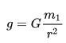
Didesniame aukštyje laisvojo kritimo pagreitis mažesnis, nes mažesnė traukos jėga.

Slide 17
7%
7%
93%
93%

Slide 18
3%
3%
56%
56%
41%

Slide 19
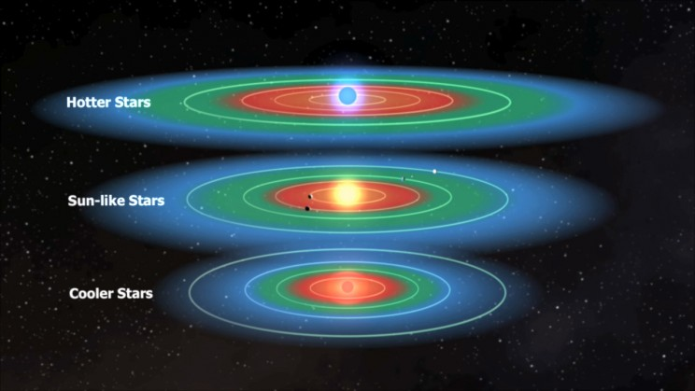

Slide 20
Atvirasis klausimas
37%
63%
37%
63%

Slide 21
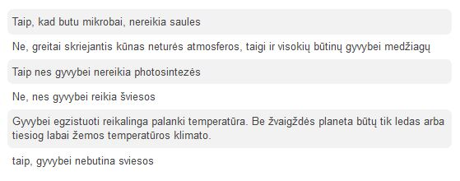

Slide 22
Čikagos technologijų universitetas atliko tyrimus ir nustatė, kad planeta 3,5 karto didesnė už Žemę gali palaikyti skystą jūrą po ledu net 5 milijardus metų, tai yra pakankamai ilgas laiko tarpas tam kad atsirastų gyvybė

Slide 23
Atvirasis klausimas
52%
48%
48%
52%

Slide 24
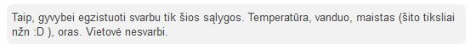

Slide 25
Mokslininkai atrado, kad pati paprasčiausia gyvybė buvo sudaryta iš RNR (Ribonukleino rūgšties) polimerų, kurie buvo atgabenti meteoritais į Žemę.

Slide 26
IŠVADA
Apklausus fiziką besimokančius asmenis, sužinojome, kiek iš jų turi žinių astronomijos srityje, būtent apie egzoplanetas ir gyvybę kitose planetose. Atlikus tyrimą išsiaiškinta, kad didžioji dalis apklaustųjų asmenų į klausimus atsakė teisingai (~55%). Daugiausiai atsakiusiųjų klydo klausime „Ar gyvybė gali egzistuoti be žvaigždės?“, net 63% atsakė klaidingai. Klausime: „Koks pats patikimiausias būdas aptikti egzoplanetas?“ irgi 63% atsakė neteisingai. Galima teigti, kad dauguma mokinių turi žinių apie egzoplanetas ir sąlygas gyvybės atsiradimui.

